Slide 1
Тема КРАСА СИМВОЛА УКРАЇНИ-КАЛИНИ
Навчальний предмет, розділ:
Інтегровані предмети: Я у світі , літературне читання, основи здоров’я, образотворче мистецтво
Мета: довести, що калина – символ України, її походження , застосування,використання від давніх часів до сьогодення.
Комп`ютерні програми, використані в проекті:
Програми для роботи в Інтернеті, редактор презентацій, програми опрацювання графічних зображень, музика
Форма подання результатів проекту: комп'ютерна презентація з ілюстраціями та описом звичаїв та традицій,пов'язаних із калиною, графічне зображення

Slide 2
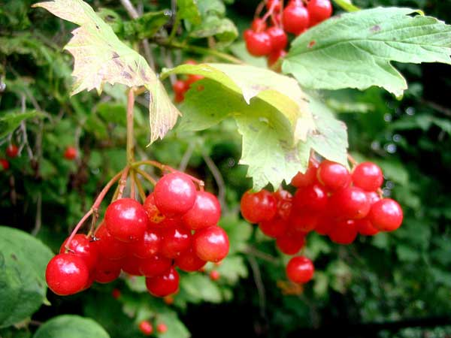
Калина - дерево українського роду.
Колись у сиву давнину вона пов'язувалася з
народженням Всесвіту,
вогненної трійці: Сонця, Місяця і Зірки.
Тому й отримала калина таке ім'я
від старослов'янського назви Сонця - Коло.
А оскільки ягоди калини червоного кольору,
то й стали вони символом
крові та безсмертного роду

Slide 3
Легенда про походження назви «калина»:
Колись давним-давно на нашу землю хто тільки не нападав. І ось налетіли турки. А було це ще за часів Київської Русі. Розлетілася тоді чутка, що головного турецького воєводу отруєною стрілою поранено, а отрута смертельна. І тому, хто врятує воєводу, обіцяли нагороду. Багато лікарів приїхало звідусіль, знахарів, але ніхто не зміг допомогти. Тоді прийшла в табір дівчина. Хоч в убогій одежі, та така красива, що неможливо було від неї очей відвести. Воєвода звелів пропустити її.
Увійшла дівчина в його шатро і не вклонилася, а стояла з гордо піднятою головою. Слуги кинулися до неї і занесли над її головою меч, та воєвода зупинив їх.
— Скажи, чому ти не вклонилася мені? Я завоював півсвіту, мені царі вклоняються, —сказав воєвода.
А дівчина відповіла:
— Ти мені повинен вклонитися, бо ти прийшов у мій дім, на мою землю. Тебе я не боюся. Ти через два дні помреш, а дорожчого за життя на цім світі немає нічого.
Воєвода зблід.
— Якщо ти не допоможеш мені своїм пророцтвом, я звелю відрубати тобі голову.
Дівчина сказала:
— Приснився мені сон. У сні я бачила орла. Носом він схожий на тебе. Він палив міста і села, а людей гнав у рабство у свою державу. Так йому щастило 307 днів. На 309 — він помер від отруєної стріли. Ось, воєводо, відрахуй всі дні твоєї слави.
Коли його слуги відрахували, все точно зійшлося.
— Що ж ти від мене хочеш? — спитав він.
— Найперше, вклонися до самої землі святої, і слуги твої нехай вклоняться.
Впали воєвода і всі слуги до самої землі.
— А тепер слухай, — сказала дівчина. — Життя тобі поверну. Відпусти всіх полонених у свої оселі. Їм треба сіяти, орати, дітей ростити. Покинь мою землю, кров'ю своєю напиши, що ніколи не прийдеш грабувати мій народ.
— Зроблю як скажеш. Тільки дай обіцянку, що підеш зі мною.
— На все піду за свій народ, завойовнику, — відповіла дівчина.
Вона вилікувала воєводу і поїхала з ним, а від'їжджаючи, прощаючись із сестрою Калиною, сказала: «Твоїм ім'ям, сестро, я назву цю рослину, яку я найбільше люблю, бо росте вона в найкращих куточках, милує людей своєю красою і повертає їм здоров'я». З того часу і пішла назва калина.

Slide 4
Калина — символ життя, крові, вогню…
Як символ Батьківщини,
вона «проросла» в гімні січових стрільців:
Ой у лузі червона калина похилилася.
Чогось наша славна Україна зажурилася.
А ми тую червону калину підіймемо.
А ми нашу славну Україну розвеселимо!

Slide 5
Калина – символ українського народу. З цією квіткою у народних піснях порівнюють гарну дівчину. Калина прикрашає український віночок, її можна побачити на вишиванках. Білий цвіт символізує чистоту почуттів та надію на кращу долю. Червоні грона – символ крапель крові, що пролилася борцями за волю. Зелене листя – пробудження молодого покоління – надії нації. Калина символізує красу, продовження роду

Slide 6
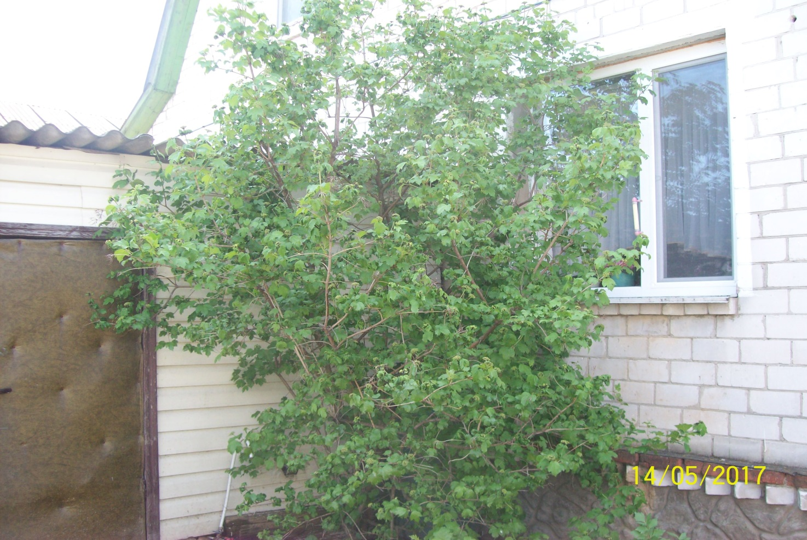
Калина символізує материнство: кущ — сама мати; цвіт, ягідки — діти. Це також уособлення дому, батьків, усього рідного
Кущ калини біля дому

Slide 7
Цю красиву ягоду успішно використовують в їжу. З неї готують мармелад, пастилу, компоти, а також наливки, лікери, приправи до м'ясних страв та ліки. • Ягоди калини включають в дієту для тих, хто працює на шкідливих виробництвах, так як вони виводять з організму радіоізотопи. • Калина росте не тільки в Північній півкулі. Кущ калини можна зустріти на Мадагаскарі, а також в Південній Америці (Анди). • Біологи виділяють близько 150–175 видів калини. Ягоди калини багаті вітаміном A та C. • Кісточки калини мають форму сердечка.

Slide 8
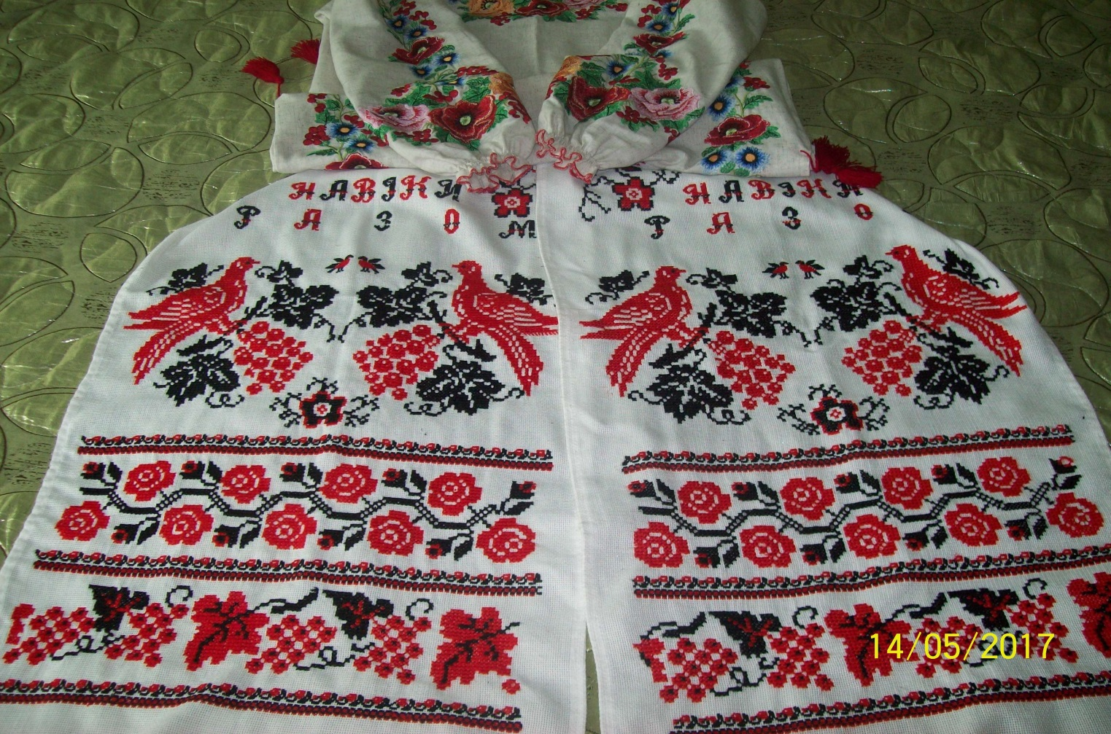
А як потрібна калина в народних обрядах! Калиною прикрашали весільний коровай, вінок молодої, вишивають калину на святкових жіночих сорочках. Калина на рушнику - символ неперервності сімейного життя.
Рушник , вишитий бабусею

Slide 9
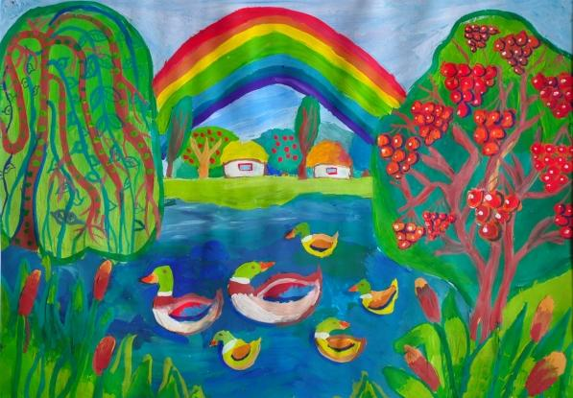
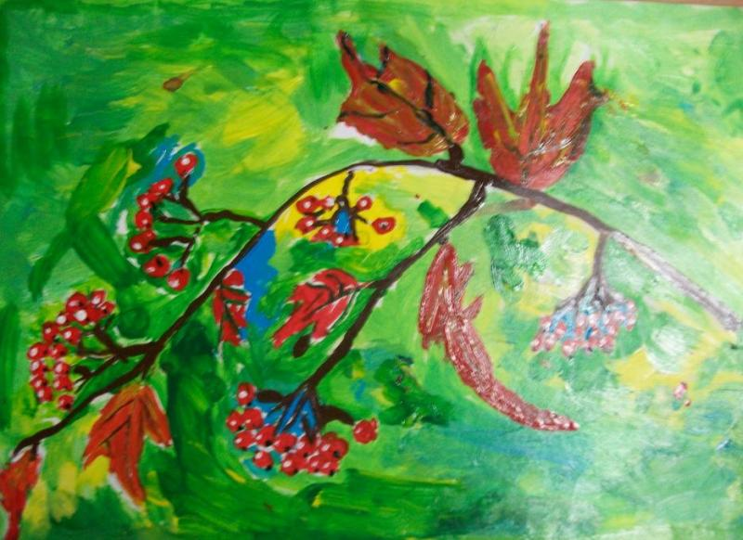
Калина на картинах Роботи учнів нашої школи

Slide 10
Бережіть калину, любуйтеся її цвітом і плодом
І пам'ятайте, що у злих, недобрих людей калина не росте. Будьте добрими і чуйними, посадіть біля своїх осель калину. Хай цей диво-кущ прикрасить ваш дім, хай у ньому соловейко зів'є собі гніздечко і співає вам пісню про незнищенність нашого українського народу!

Slide 11
Варто подякувати природі за те, що подарувала нам таку чудову лікарську рослину “від ста хвороб”. Шануймо і любімо калину! Дякую за увагу!

